Slide 1
detectives del cráneo
Notes:
Skull Detectives

Slide 2
¡Hoy vamos a ser detectives del cráneo! Observaremos cráneos de tres animales nativos diferentes y haremos suposiciones educadas sobre lo que comen.
¿Qué parte del cráneo nos ayudará a descubrir qué come un animal?
Notes:
Today we are going to be skull detectives! We will observe skulls of three different native animals and make educated guesses about what they eat.
What part of the skull will help us find out what an animal eats?

Slide 3
¡Los dientes!
Los diferentes tipos de dientes en nuestra boca nos ayudan a comer diferentes tipos de alimentos.
Hay palabras científicas para describir lo que come un animal. ¿Conoces alguno de ellos?
Notes:
The teeth!
The different types of teeth in our mouth help us eat different types of food.
There are scientific words to describe what an animal eats. Do you know any of them?

Slide 4
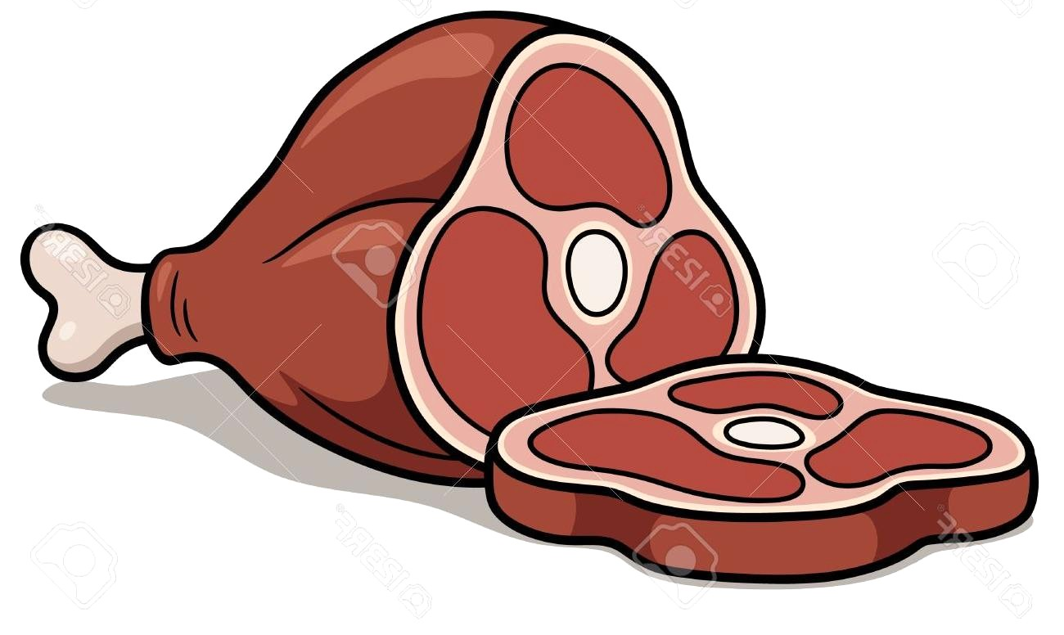
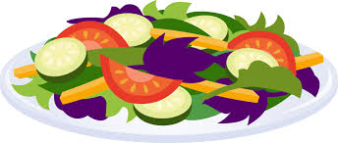
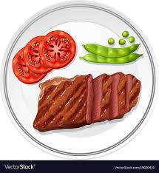
Haga clic para ver las respuestas:
¿Cuál es la palabra científica para un animal que solo come carne?
¿Cuál es la palabra científica para un animal que solo come plantas?
¿Cuál es la palabra científica para un animal que puede comer tanto plantas como animales?
carnívoro
herbívoro
Omnívoro
¡Los humanos son omnívoros!
Notes:
Click to see the answers:
What is the scientific word for an animal that eats only meat?
What is the scientific word for an animal that eats only plants?
What is the scientific word for an animal that can eat both plants and animals?

Slide 5
Ahora usa tu lengua para sentir tus dientes frontales. ¿Qué notas sobre ellos?
Luego usa tu lengua y siente tus dientes posteriores. ¿Son lo mismo que los dientes frontales? ¿Qué hay de diferente en ellos?
También puedes mirar en un espejo para ver tus dientes
Me doy cuenta de que mis dientes posteriores son planos y con baches y que mis dientes frontales son puntiagudos y suaves
Notes:
Now use your tongue to feel your front teeth. What do you notice about them?
Next use your tongue and feel your back teeth. Are they the same as the front teeth? What is different about them?
You can also look in a mirror to see your teeth
I notice that my back teeth are flat and bumpy and that my front teeth are pointy and smooth

Slide 6
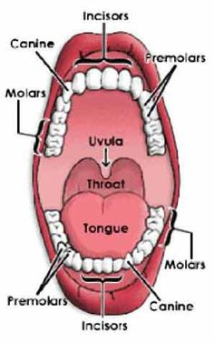
Este es un diagrama de la boca humana. ¡Mire el diagrama para encontrar cada tipo de diente y luego encuéntrelo en su propia boca!
Notes:
This is a diagram of the human mouth. Look at the diagram to find each tooth type and then find it in your own mouth!

Slide 7
Los incisivos nos ayudan a morder trozos de comida.
Los caninos (colmillos) nos ayudan a agarrar y rasgar los alimentos.
→ Los carnívoros tienen caninos para desgarrar la carne
Los molares nos ayudan a moler y masticar la comida. Los herbívoros tendrán molares para moler las plantas.
Notes:
Incisors help us bite off pieces of food.
Canines help us grip and tear food.
Carnivores have canines to tear meat.
Molars help us grind and chew up food. Herbivores will have molars for grinding up plants.

Slide 8
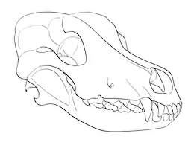
Sé un detective de cráneos
En las siguientes tres diapositivas, observe de cerca los cráneos y sus dientes.
Podemos determinar qué podría comer el animal en función del tipo de dientes que tenga.
¿Son carnívoros, omnívoros o herbívoros?
Elige un cráneo para cada categoría y piensa en al menos una razón por la cual.
Escriba sus respuestas para poder consultarlas más tarde.
Notes:
Be a Skull detective
On the next three slides look closely at the skulls and their teeth.
We can figure out what the animal might eat based off what type of teeth they have.
Are they are a carnivore, omnivore, or herbivore?
Choose one skull for each category and think of at least one reason why.
Write down your answers so that you can reference them later.

Slide 9
cráneo misterioso #1

Slide 10
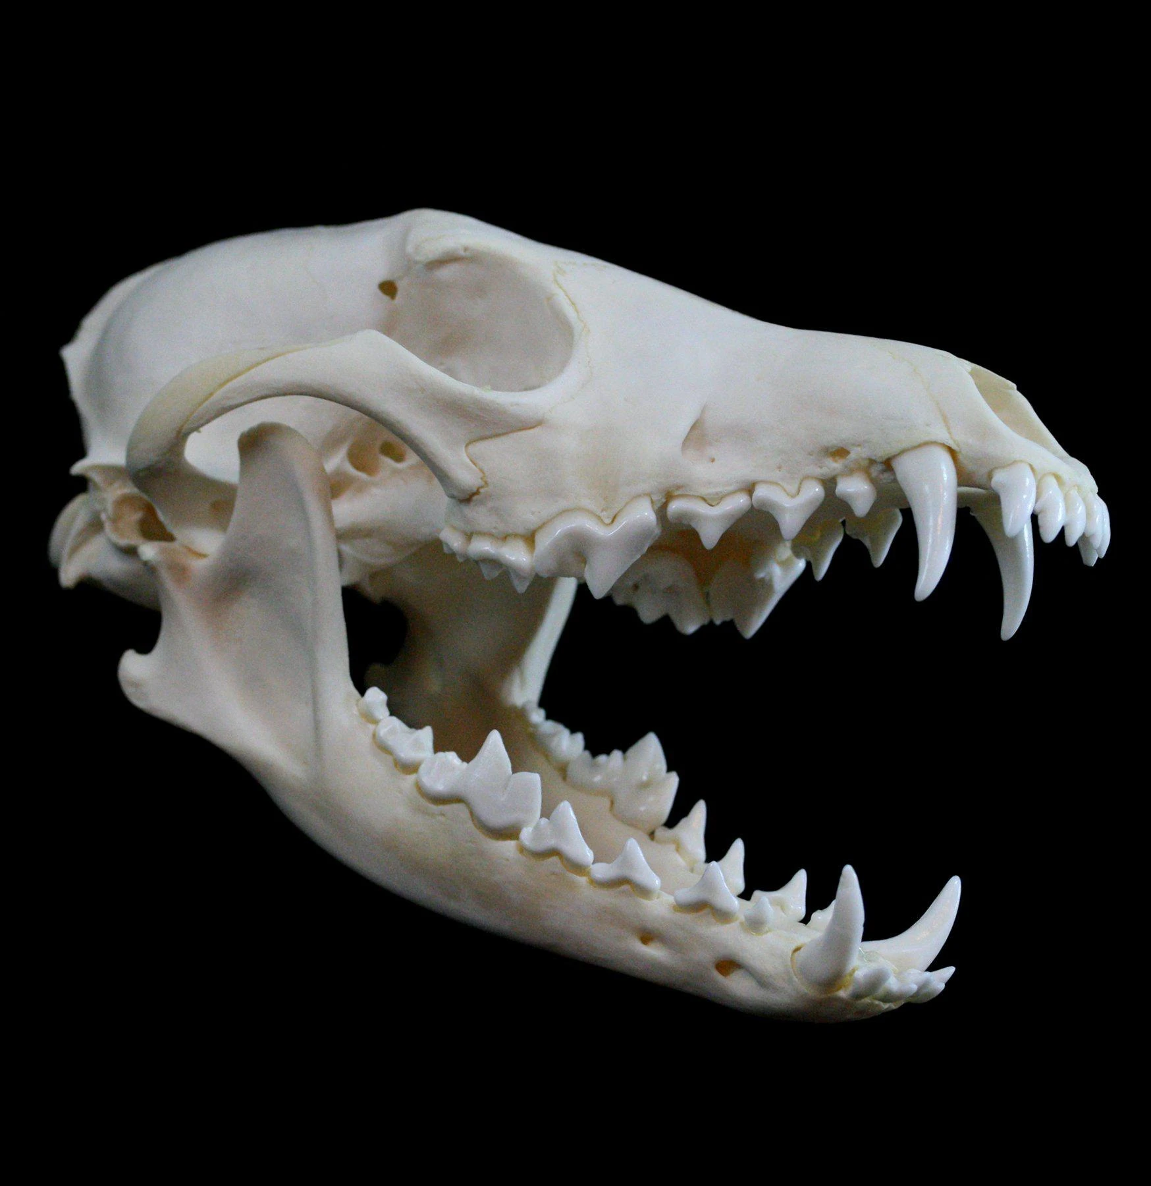
cráneo misterioso #2

Slide 11
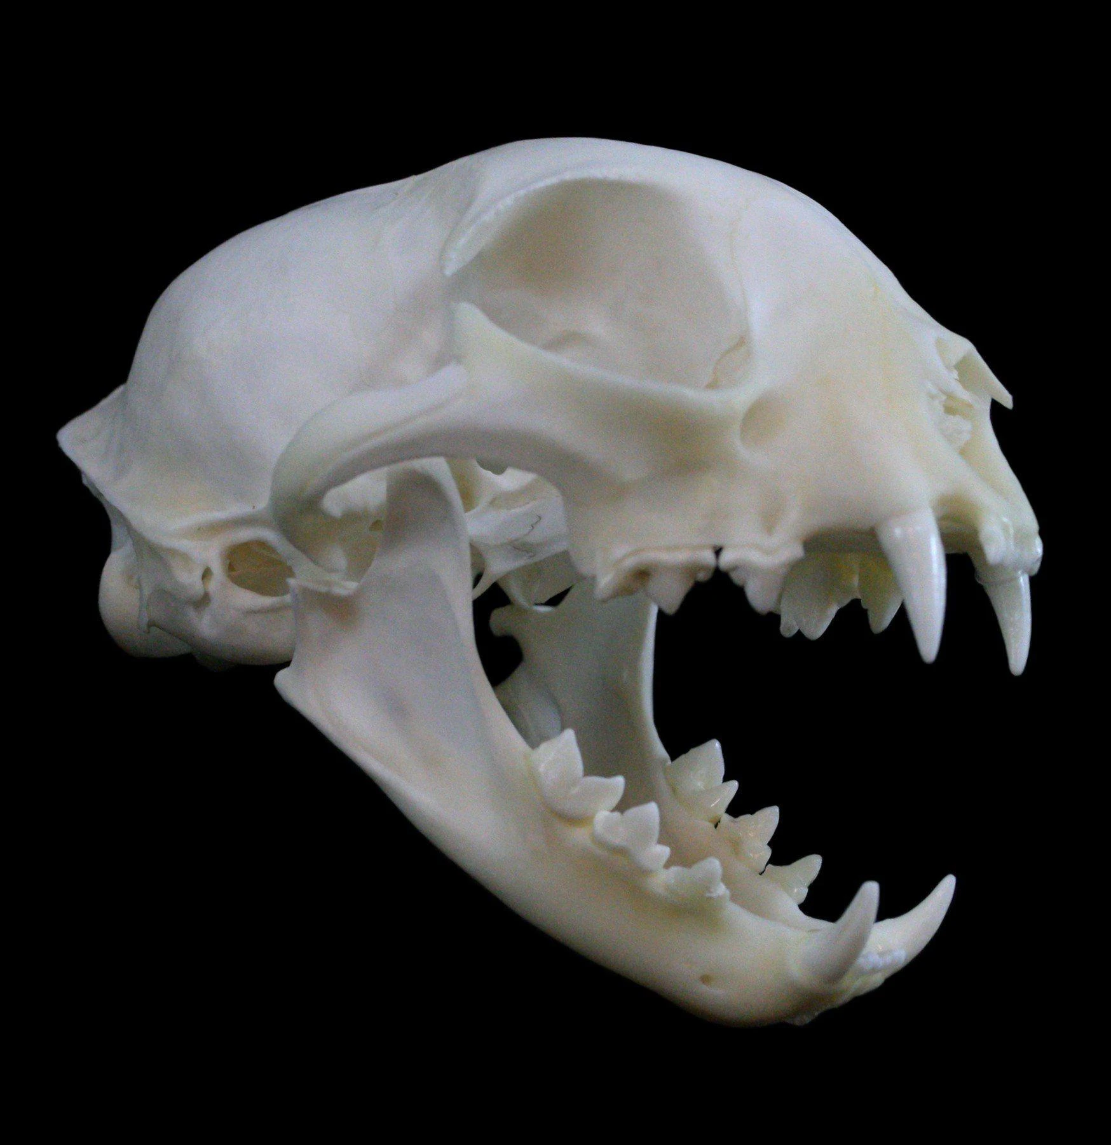
cráneo misterioso #3

Slide 12
¿quién soy?
¿Crees que este animal es carnívoro, omnívoro o herbívoro? ¿Por qué?
Haga clic para revelar pistas
¡Tengo molares en mi boca, que son planos y llenos de baches, perfectos para moler plantas!
No hay caninos puntiagudos para rasgar
Mystery Skull #1
Soy un herbívoro!
Notes:
Do you think this animal is a carnivore, omnivore, or herbivore? Why?
Click to reveal hints
I have molars in my mouth, which are flat and bumpy perfect for grinding up plants!
No pointy canines for tearing

Slide 13
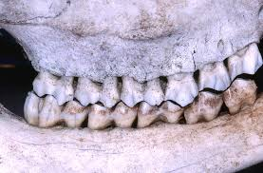
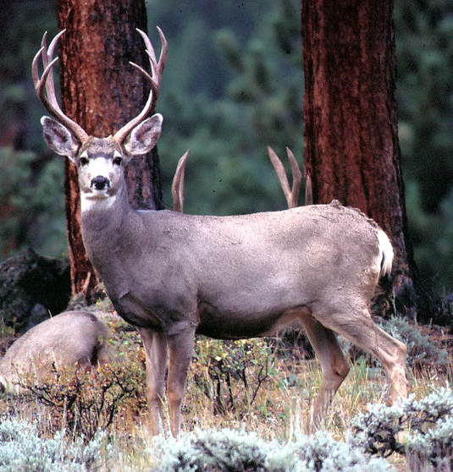
Soy herbívoro y ...
Vivo en Santa Cruz y me pueden encontrar en prados y bosques.
¡A veces me salen cosas llamadas astas!
Como hierba, bayas y semillas.
Soy un ciervo!
Notes:
I am an herbivore and…
I live in Santa Cruz and can be found in meadows and forests.
Sometimes I have things called antlers growing out of my head!
I eat grass, berries, and seeds.

Slide 14
¿quién soy?
¿Crees que este animal es carnívoro, omnívoro o herbívoro? ¿Por qué?
Haga clic para revelar pistas
¡Al igual que tú, tengo la boca de un omnívoro!
Tengo caninos afilados, incisivos puntiagudos y molares irregulares.
Eso significa que es fácil para mí comer tanto plantas como carne.
Mystery Skull #2
¡Soy un Omnívoro!
Notes:
Who am I?
I am an Omnivore!
Do you think this animal is a carnivore, omnivore, or herbivore? Why?
Click to reveal hints
Just like you, I have the mouth of an omnivore!
I have sharp canines, pointy incisors, and bumpy molars.
That means it is easy for me to eat both plants and meat.

Slide 15
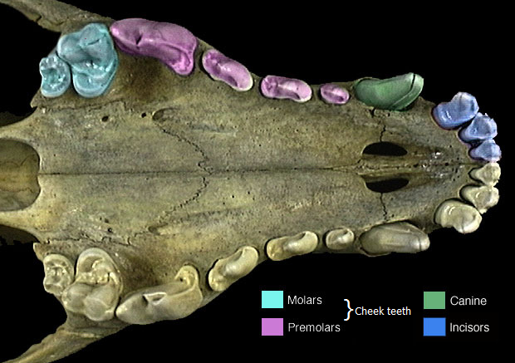
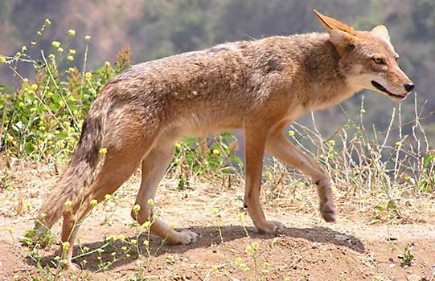
Soy omnívoro y ...
No soy quisquilloso y comeré cualquier cosa que encuentre, como animales pequeños, plantas y bayas.
Soy pariente de los perros.
Tengo buen camuflaje pero es posible que me hayas visto antes.
Soy un coyote!
Notes:
I am an omnivore and…
I am not a picky eater and will eat anything I find such as small animals, plants, and berries.
I am a relative of dogs.
I have good camouflage but you might have seen me before.
I am a Coyote!

Slide 16
¿quién soy?
¿Crees que este animal es carnívoro, omnívoro o herbívoro? ¿Por qué?
Haga clic para revelar pistas
Tengo dientes muy afilados y grandes caninos para atrapar presas.
Mis molares son afilados y puntiagudos.
Mystery Skull #3
¡Soy un Carnívoro!
Notes:
Who am I?
Do you think this animal is a carnivore, omnivore, or herbivore? Why?
Click to reveal hints
I have super sharp teeth and large canines for catching prey.
My molars are sharp and pointy.

Slide 17
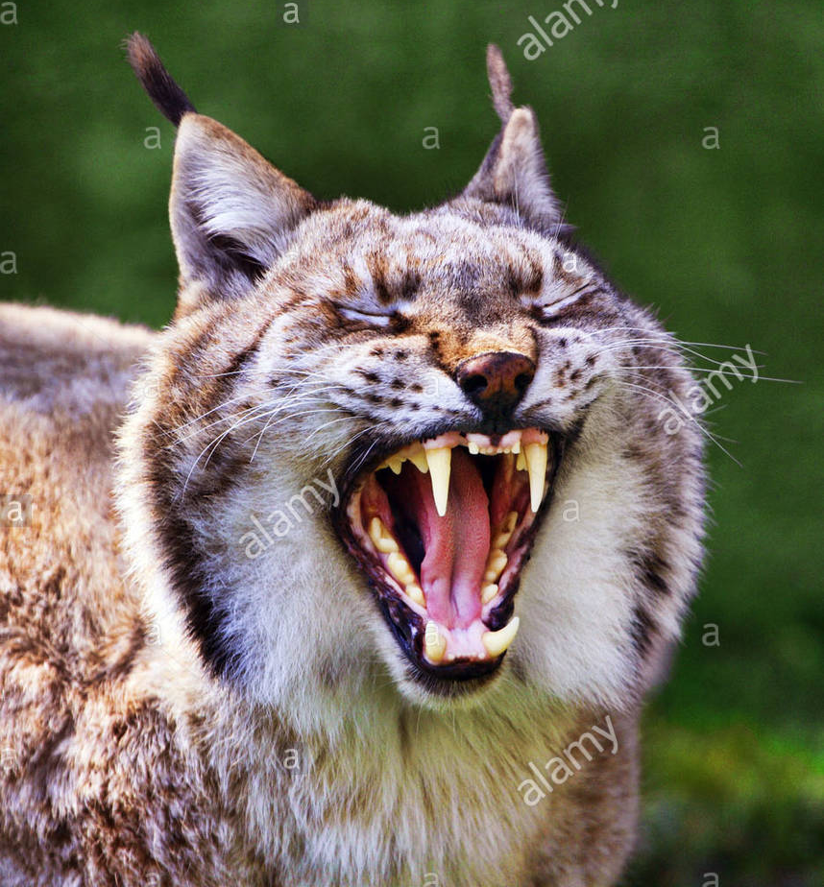
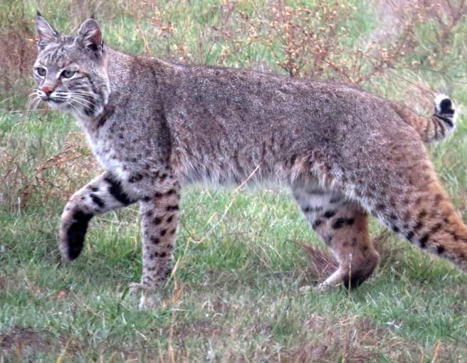
Soy carnívoro y ...
Vivo en Santa Cruz pero probablemente no me has visto porque salgo durante la noche.
Soy un depredador y cazo a otros animales.
Soy un pariente de los gatos domésticos!
¡Soy un lince!
Notes:
I am a carnivore and…
I live in Santa Cruz but you probably have not seen me because I come out during the night.
I am a predator and hunt other animals.
I am a relative of house cats!
I am A Bobcat!

Slide 18
Dibuje un cráneo!
¡Elige uno de los animales de los que acabamos de aprender y dibuje su cráneo! Las siguientes 3 diapositivas tienen imágenes como referencia. También puede buscar otras imágenes en línea para dibujarlas desde una vista diferente.
Preguntas para pensar mientras dibuja
¿Qué notas sobre las otras características del cráneo?
¿Dónde se colocan los ojos? ¿De lado o de frente?
Diga esto en voz alta "ojos frontal cazan, ojos lateral esconden"
Una vez que haya dibujado su cráneo, etiquete los tipos de dientes usando estos términos: molar, canino, incisivo
Notes:
Draw a skull!
Choose one of the animals we just learned about and draw their skull! The next 3 slides have the images for reference. You can also look up other images online to draw it from a different view.
Questions to think about while drawing
What do you notice about the other features on the skull?
Where are the eyes placed? On the side or on the front?
Say this outloud “eyes in front hunt, eyes on side hide”
What do you notice about the other features on the skull?
Where are the eyes placed? On the side or on the front?
Once you have drawn your skull, label the types of teeth using these terms: molar, canine, incisor

Slide 19
Cráneo # 1 - Ciervo
¿Qué notas sobre las otras características del cráneo?
¿Dónde se colocan los ojos? ¿De lado o de frente?
Notes:
SKull #1 - Deer
What do you notice about the other features on the skull?
Where are the eyes placed? On the side or on the front?

Slide 20
Cráneo # 2 - Coyote
¿Qué notas sobre las otras características del cráneo?
¿Dónde se colocan los ojos? ¿De lado o de frente?
Notes:
Skull #2 - Coyote
What do you notice about the other features on the skull?
Where are the eyes placed? On the side or on the front?

Slide 21
Cráneo # 3 - Bobcat
¿Qué notas sobre las otras características del cráneo?
¿Dónde se colocan los ojos? ¿De lado o de frente?
Notes:
Skull #3 - Bobcat
What do you notice about the other features on the skull?
Where are the eyes placed? On the side or on the front?

